Slide 1
Projet OISEAU
Régulation intra-parcellaire

Slide 2
Complémentarité des compétences

Slide 3
OISEAU : OptimISation de l’Epandage Automatisé
Enjeux:
Réduction des intrants
Assistance à la conduite
Viticulture de précision
Objectif: Développement d’un système clé en main d’épandage géo-localisé automatique
Intégré: de la carte de préconisation à l’asservissement du matériel et la gestion des données d’épandage
Générique: indépendant des systèmes constructeurs
Ouvert: le décideur garde la possibilité de prendre la main sur le système
Accessible: en terme d’utilisation et de coût

Slide 4
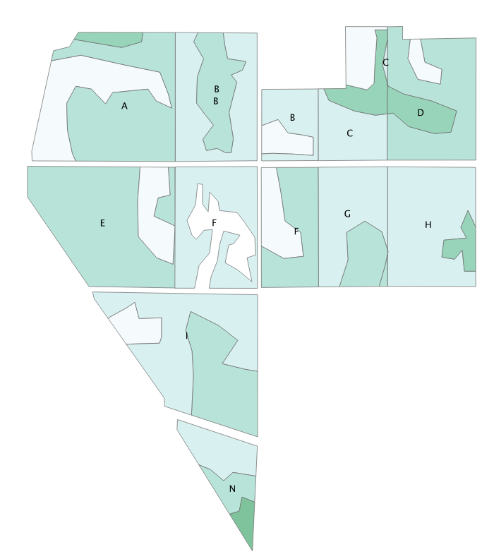
Principe
Le boîtier régule la dose :
Sur l’épandage d’engrais ou de fumure
Sur les produits de traitements (pesticides)
en fonction de :
La position GPS du tracteur dans la parcelle
La consigne de quantité à apporter à cet endroit
Épandeur ou pulvérisateur
boîtier
Evite le gaspillage
Quantité adaptée = qualité du raisin optimisée
Protège l’environnement

Slide 5
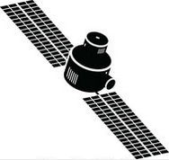
1
Saisie des données :
Dessin du parcellaire
Inventaire du matériel (tracteur, outil et ses réglages)
Produits utilisés
Contour parcelle et enherbement
Nouveau cliché satellitaire
100km x 100km

Slide 6
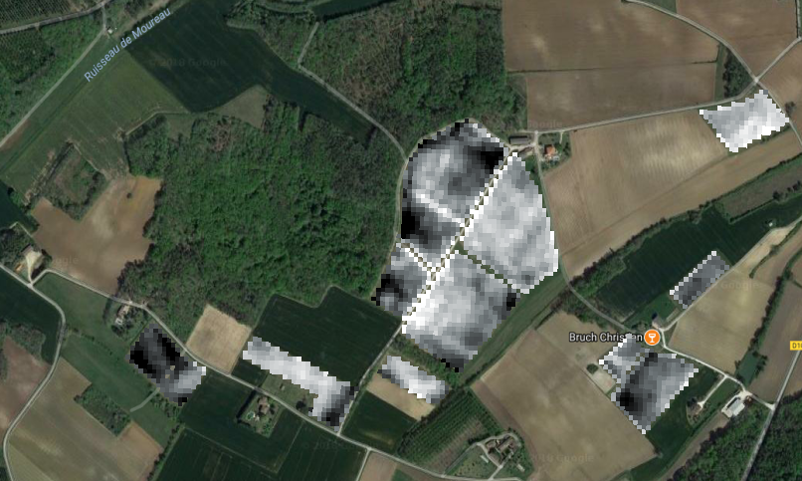
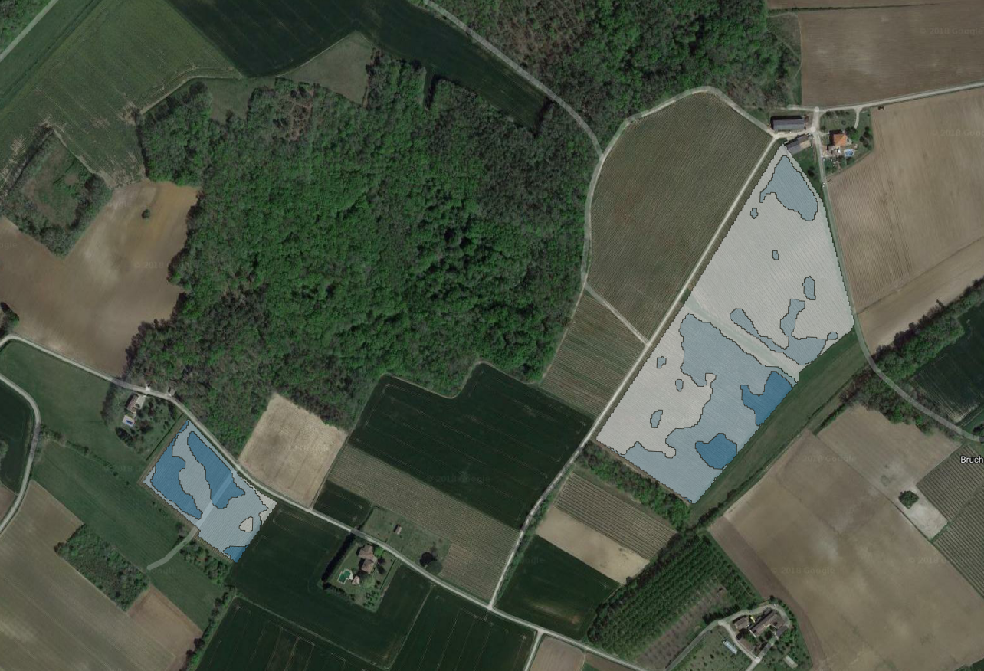
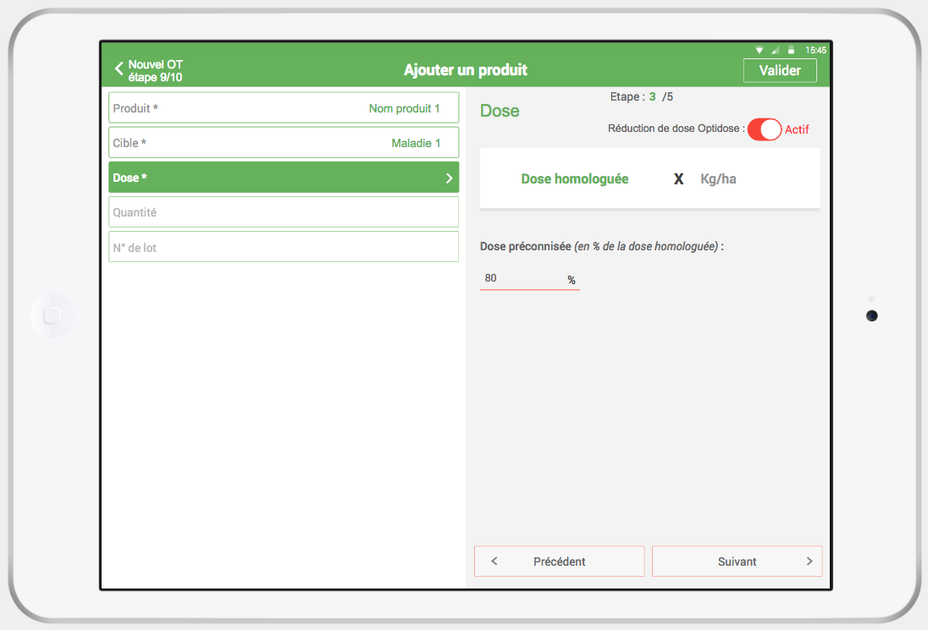
1
Saisie des données
Liste des parcelles, enherbement
2a
Carte de modulation du vignoble
(asynchrone)
Préparation de l’épandage:
Stade phénologique
Matériel
Réglages -> Volume bouillie max (L/Ha)
Tenir compte des zones de vigueur : OUI/ NON
Parcelles
Produits
Carte de modulation par parcelle, Volume de bouillie total

Slide 7
1
Saisie des données
Liste des parcelles, enherbement
2b
Carte de modulation du vignoble
(asynchrone)
Préparation du traitement phytosanitaire :
Stade phénologique
Matériel
Réglages -> Volume bouillie max (L/Ha)
Tenir compte des zones de vigueur : OUI/ NON
Parcelles
Produits : sélection des produits
Appliquer la réduction de dose : OUI/ NON
Carte de modulation par parcelle, Volume de bouillie total
Stade phéno
Lieu (Commune)
Sensibilité
Volume foliaire (m³)
Réduction de dose (en % de la dose homologuée)
Optidose

Slide 8
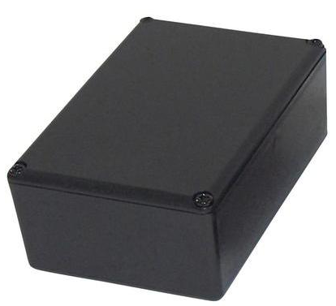
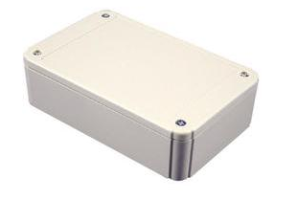
1
Saisie des données
2
Préparation de l’intervention
3a
Réalisation de l’intervention :
Préparation de l’épandeur:
test fonctionnement
Réalisation de l’épandage :
Vitesse réelle/consigne
Débit réel
Ouverture/fermeture trappe
1h 32
Position GPS, Débit réel
Débit réel (kg/min)
Requête spatiale et épandage sur cartes de modulation
Produit
Ferti6
Débit consigne(kg/min)
Boitier communication
Débit consigne(kg/min)
Boitier régulation
500 kg/ha

Slide 9
1
Saisie des données
2
Préparation de l’intervention
3b
Réalisation de l’intervention :
Préparation du pulvérisateur : bouillie
test fonctionnement
Réalisation traitement : Pression
Vitesse réelle/consigne
Volume Ha réel/consigne
Débit réel par débitmètre
Ouverture/fermeture tronçons
Position GPS, Débit réel
Débit réel (L/min)
Requête spatiale et traitement sur cartes de modulation
Débit consigne(L/min)
Boitier communication
Débit consigne(L/min)
Boitier régulation

Slide 10
1
Saisie des données :
Parcellaire

Slide 11
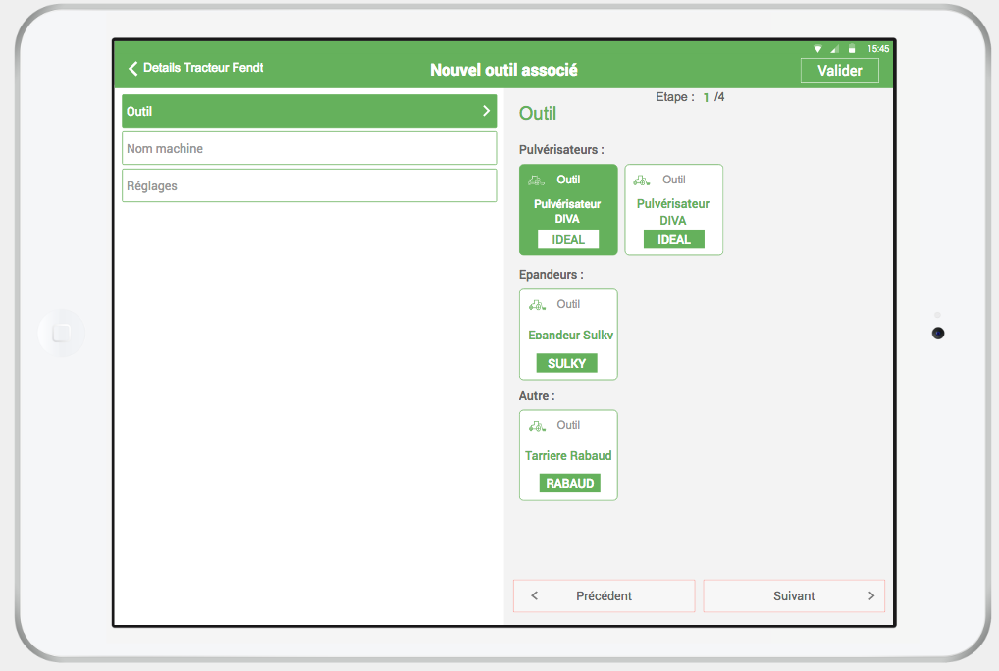
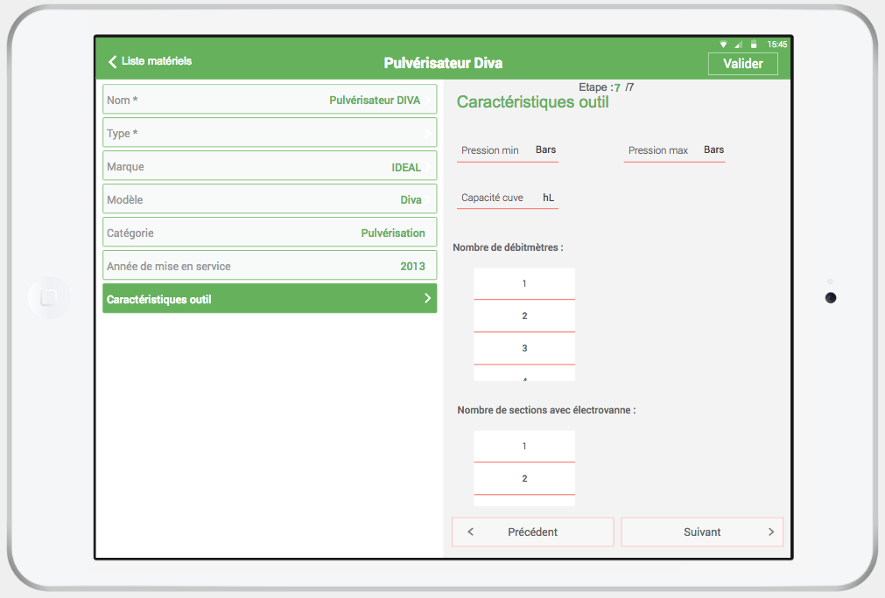
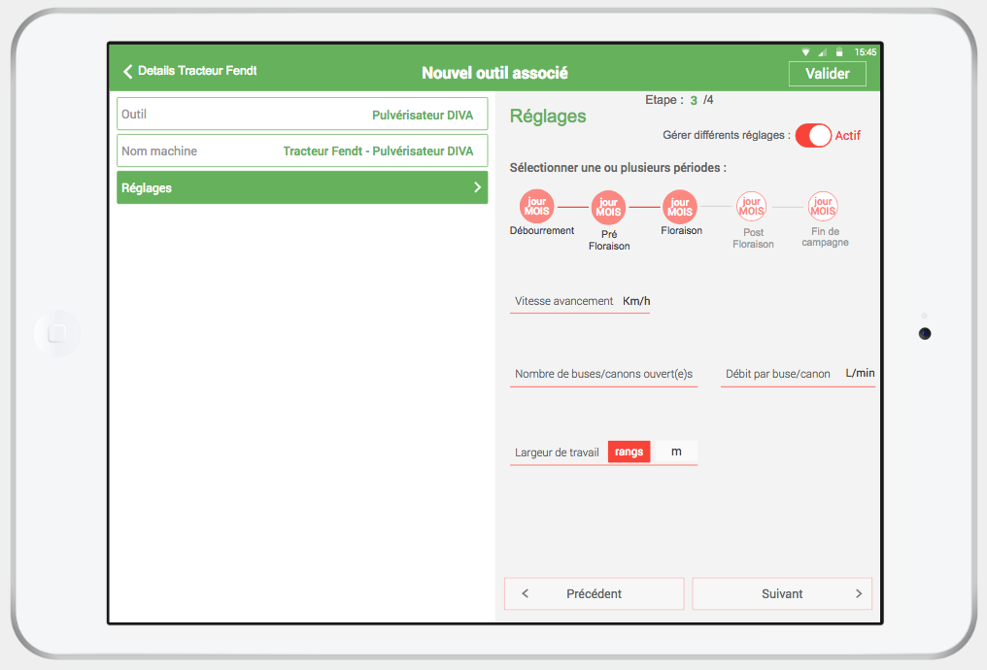
1
Saisie des données :
Matériel

Slide 12
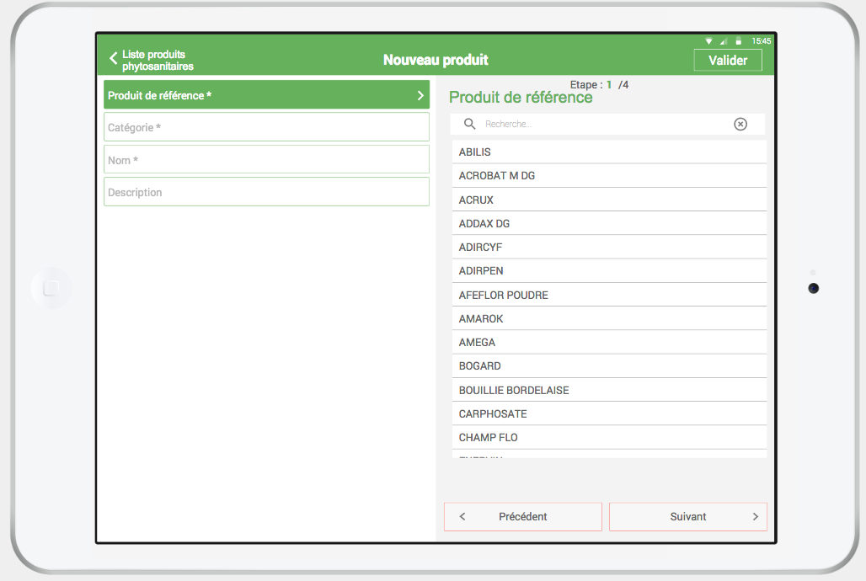
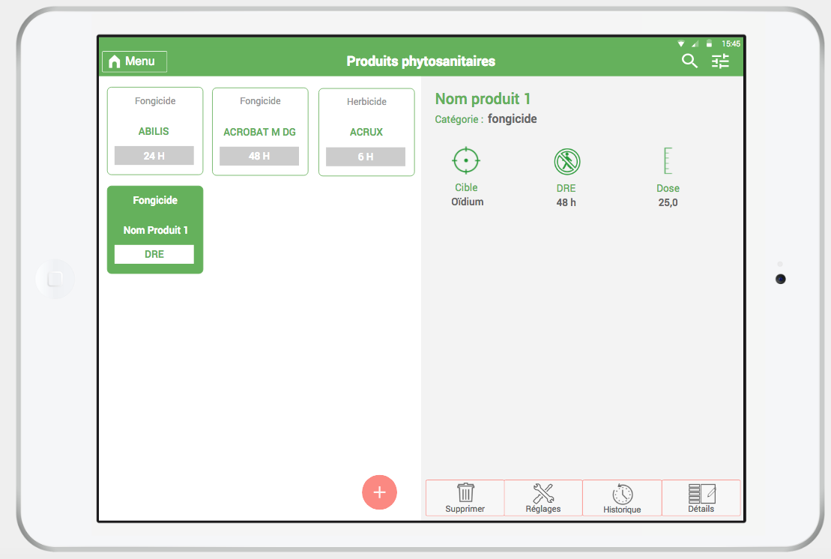
1
Saisie des données :
Produits

Slide 13
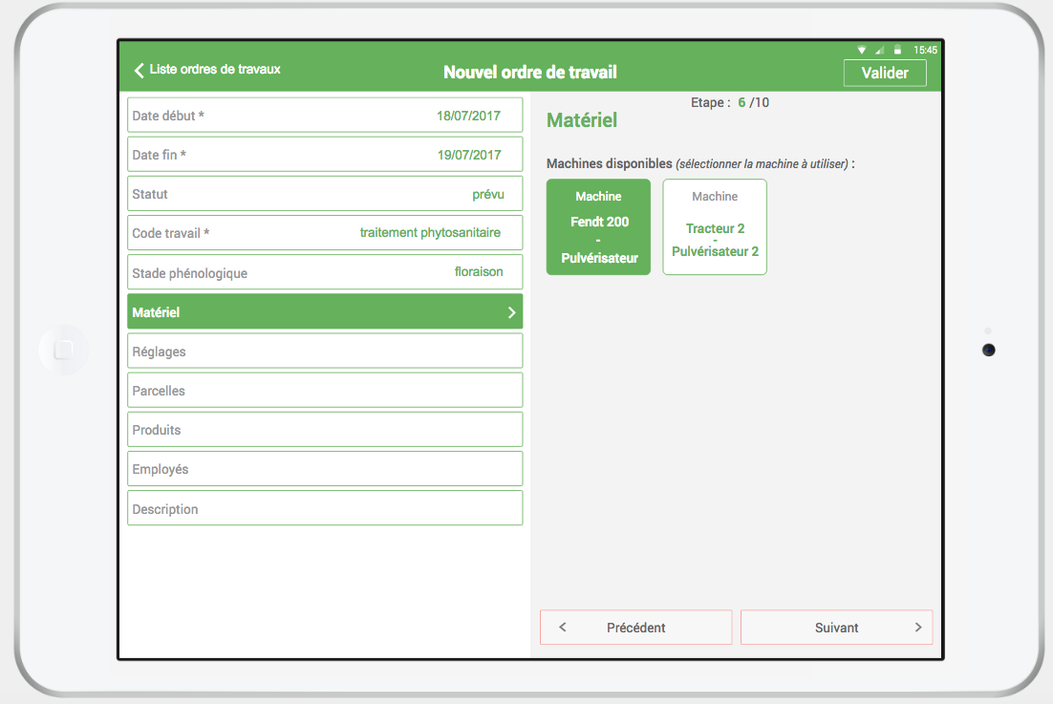
2
Préparation de l’intervention :
Matériel
Réglages

Slide 14
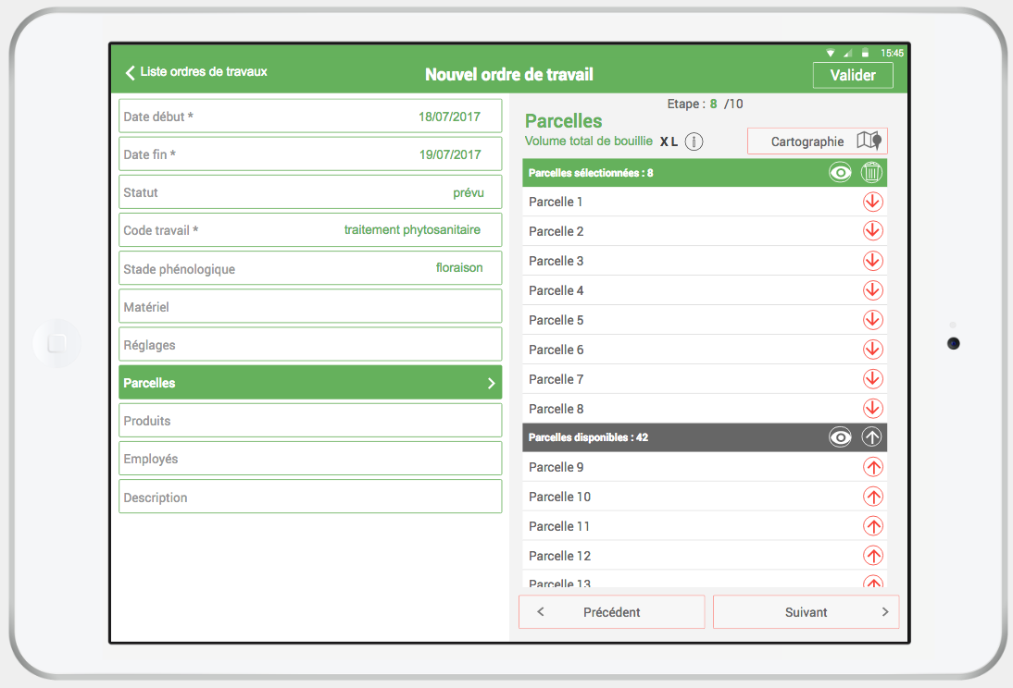
2
Préparation de l’intervention :
Parcelles

Slide 15
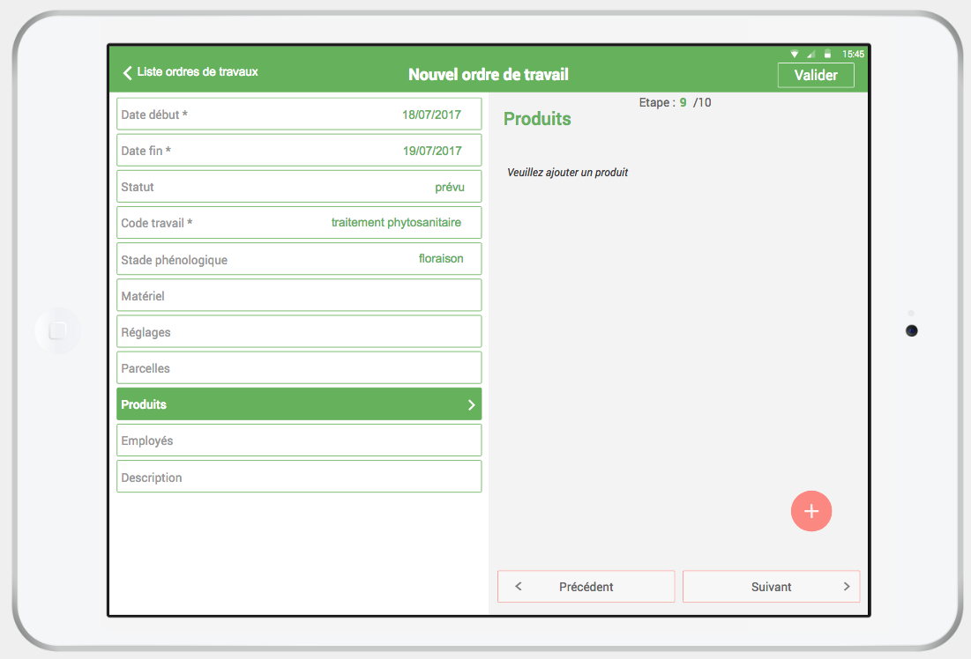
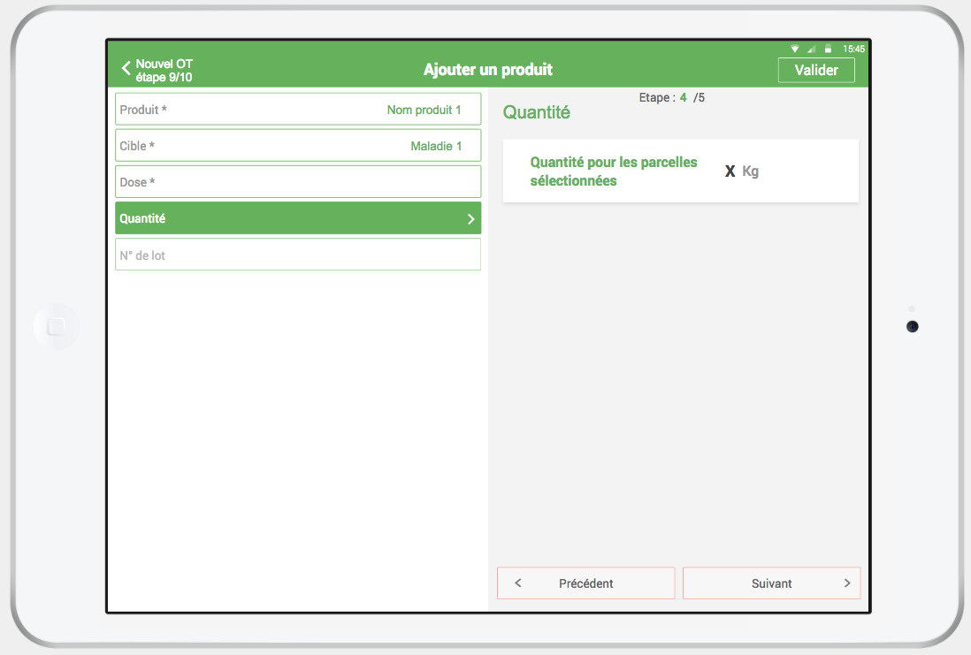
2
Préparation de l’intervention :
Produits

Slide 16
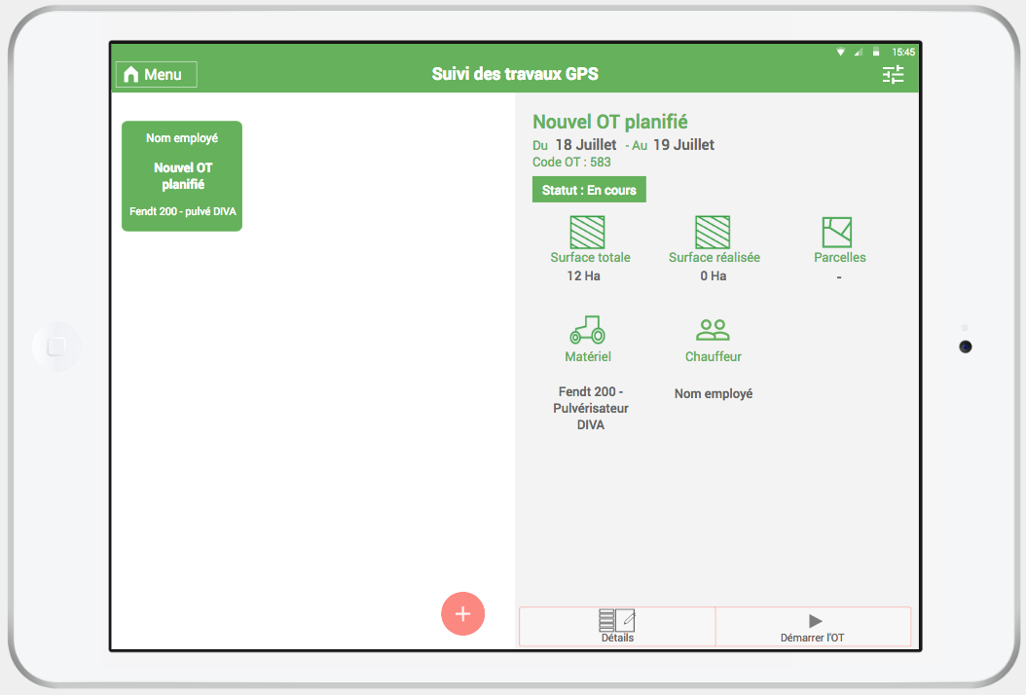
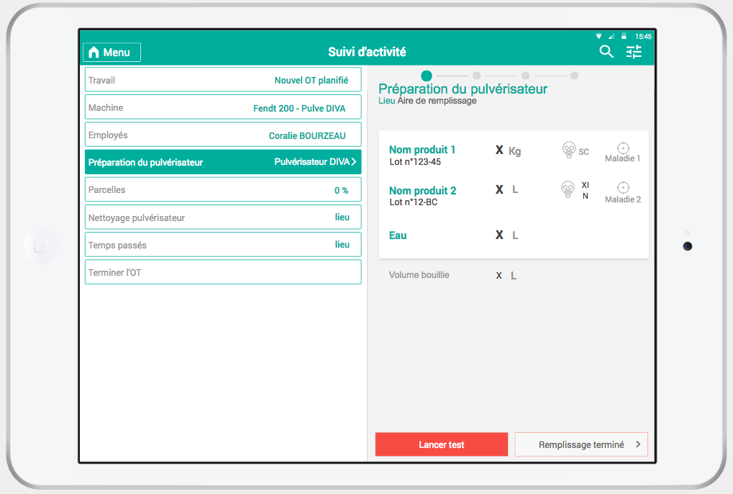
3
Réalisation de l’intervention :
Préparation du pulvérisateur : bouillie
test fonctionnement

Slide 17
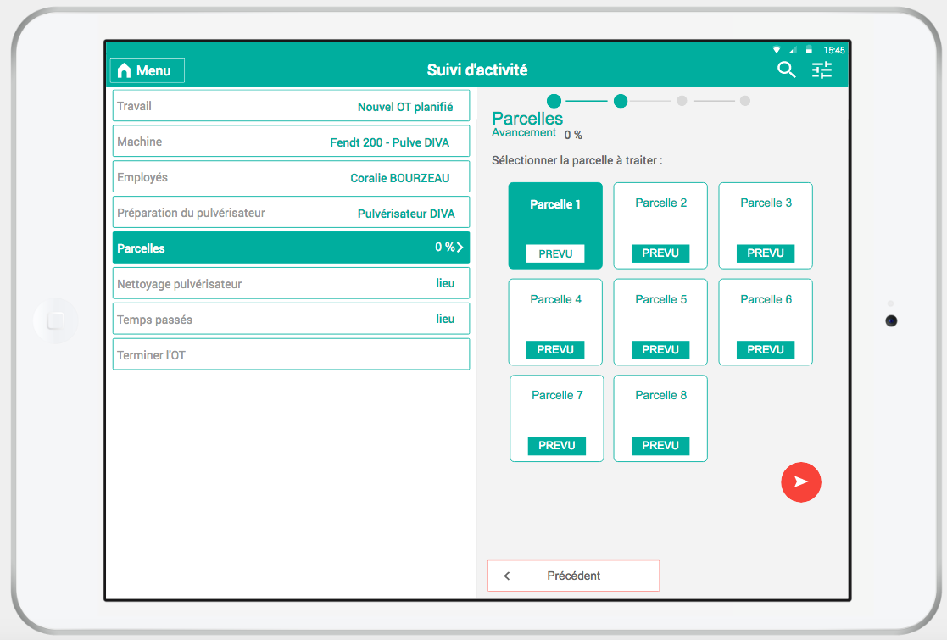
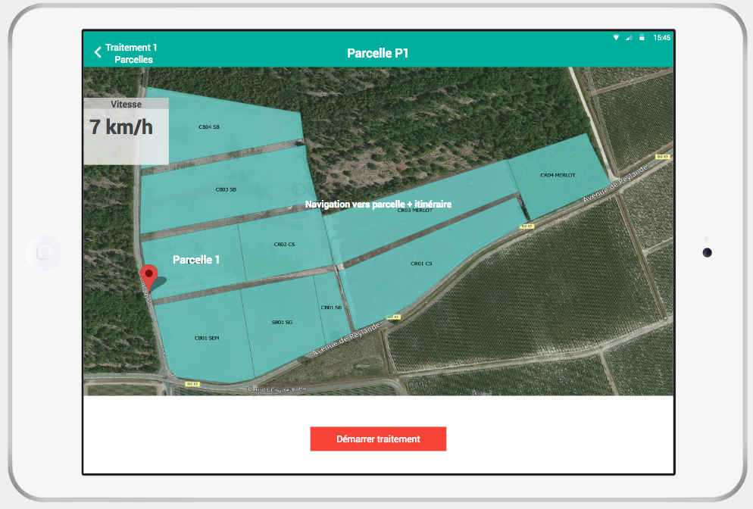
3
Réalisation de l’intervention :
Réalisation du traitement

Slide 18
3
Réalisation de l’intervention :
Réalisation du traitement

Slide 19
Viticulture de précision :
Solution abordable, utilisation matériel existant
Facilité d’utilisation : complexité masquée
Service complet

Slide 20
Merci de votre attention
Avec le soutien de :

